Slide 1
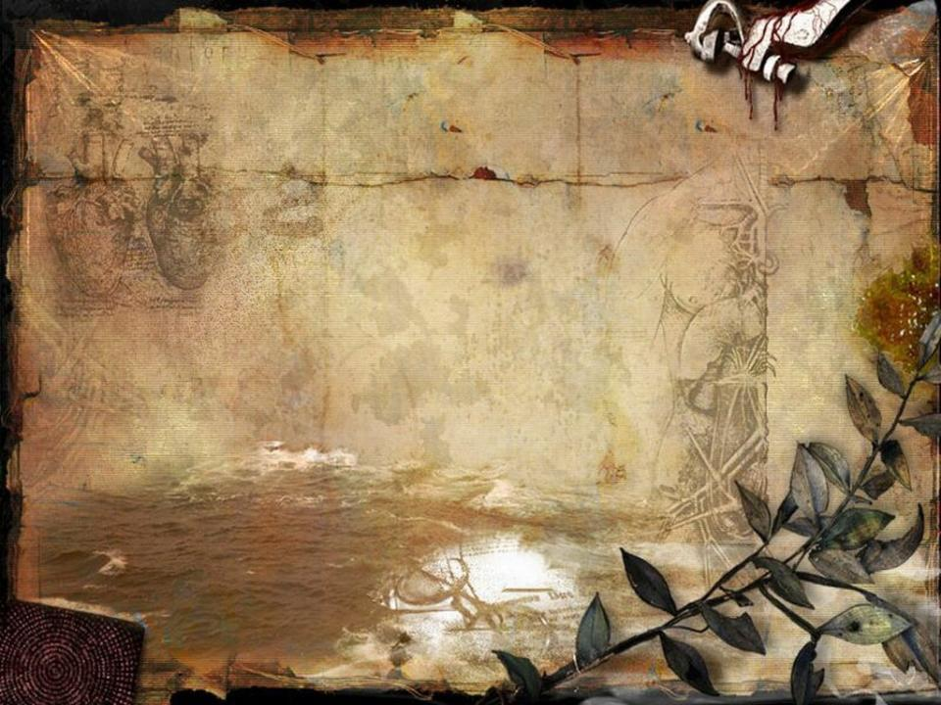
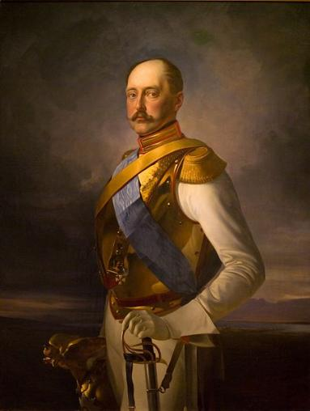
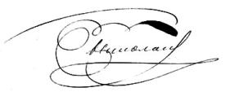
Николай I

Slide 2
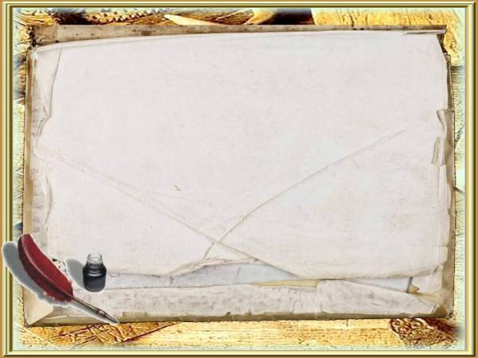
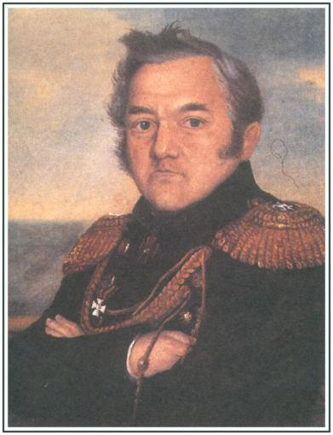
Александр Брюллов
Михайловский театр

Slide 3
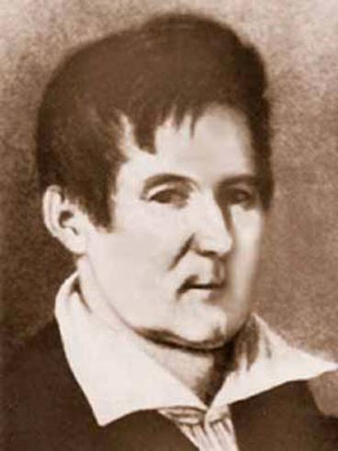
Василий Стасов
Спасо-Преображенский собор

Slide 4
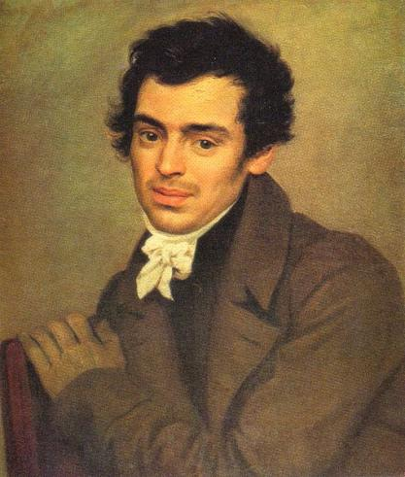
Константин Тон
Московский вокзал
Пристань со сфинксами

Slide 5
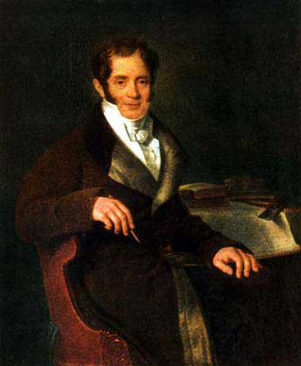
Карл Росси
Здание Сената и Синода
Арка Главного Штаба
Александрийский театр

Slide 6
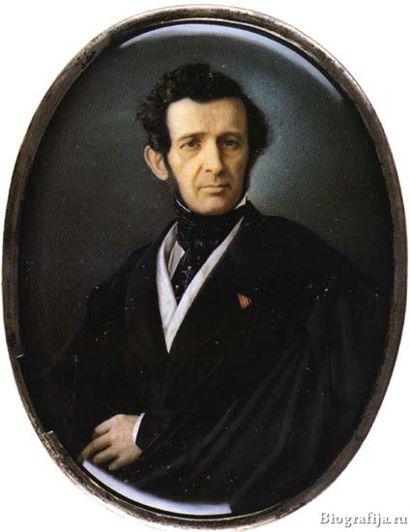
Андрей Штакеншнейдер

Slide 7
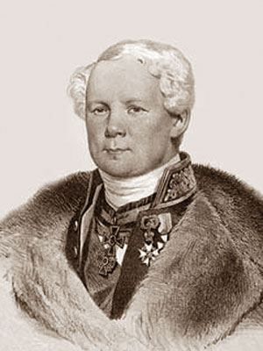
Огюст Монферран

Slide 8
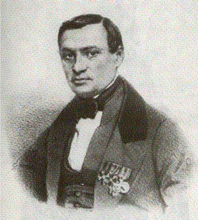
Петр Клодт

Slide 9
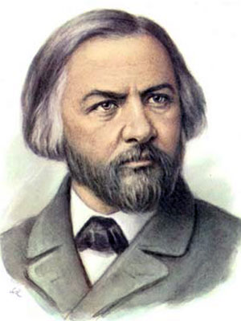
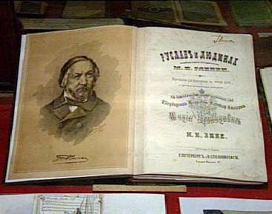
Михаил Иванович Глинка

Slide 10
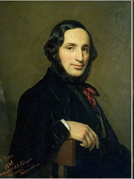
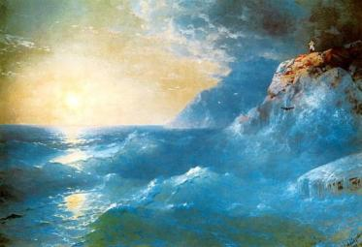
Иван Константинович Айвазовский
(17 (29) июля 1817 – 2 мая 1900)

Slide 11
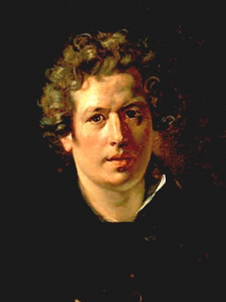
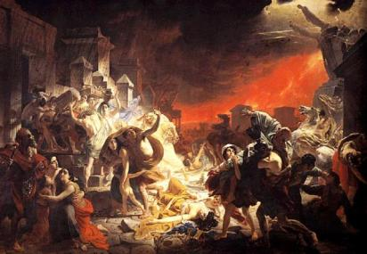
Карл Павлович Брюллов

Slide 12
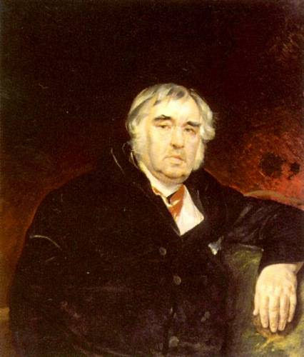
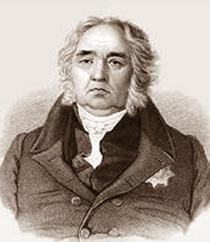
Иван Андреевич Крылов

Slide 13
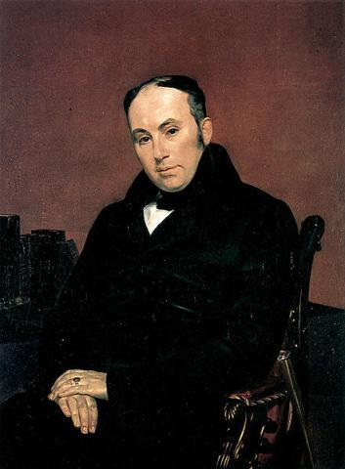
Василий Андреевич Жуковский
В1815 году Жуковский был назначен учителем русского языка в царскую семью, а с 1826 года по 1841 год состоял наставником наследника престола (впоследствии императора Александра II).

Slide 14
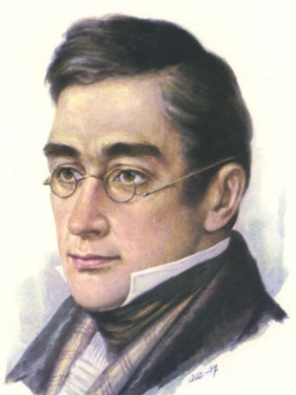
Александр Сергеевич Грибоедов

Slide 15
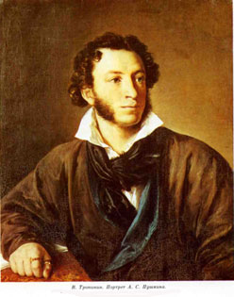
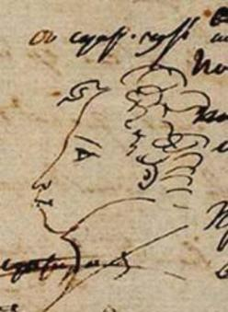
Александр Сергеевич Пушкин

Slide 16
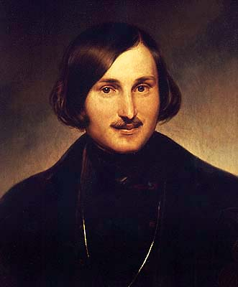
Николай Васильевич Гоголь

